Slide 1
Singular Value Decomposition (SVD) in Python
Паращенко Антонина
НПМбд-02-21
№1032216500

Slide 2
01
ТЕОРИЯ

Slide 3
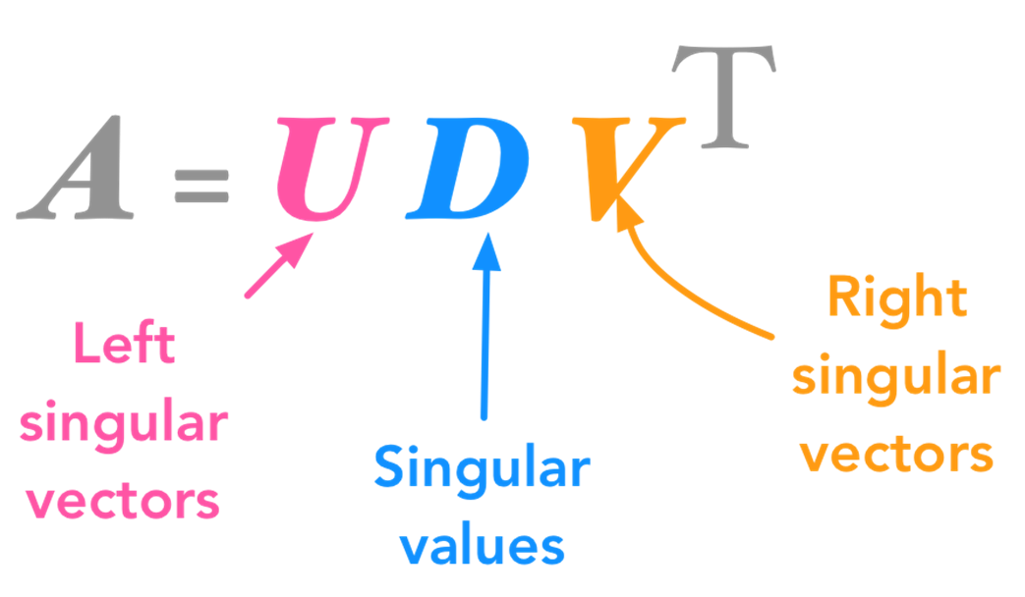
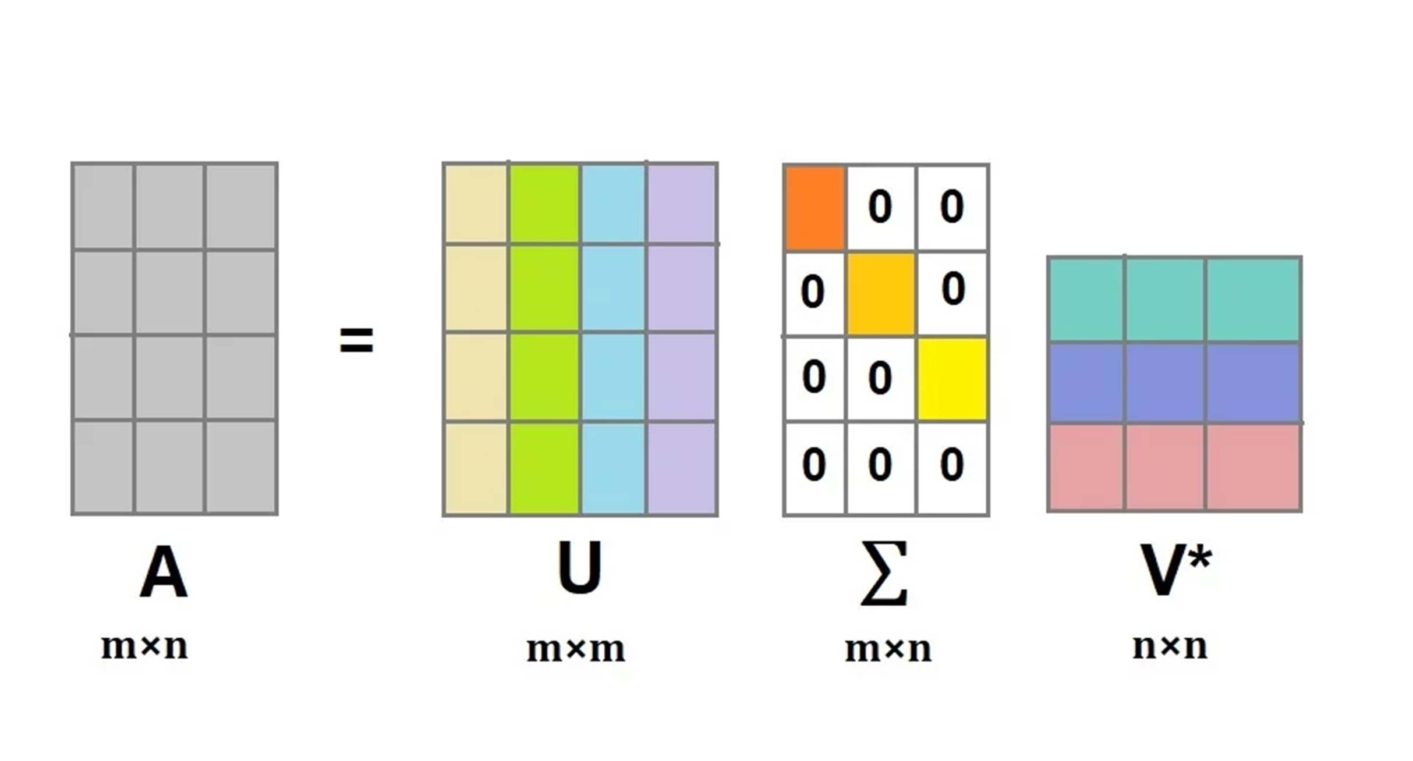
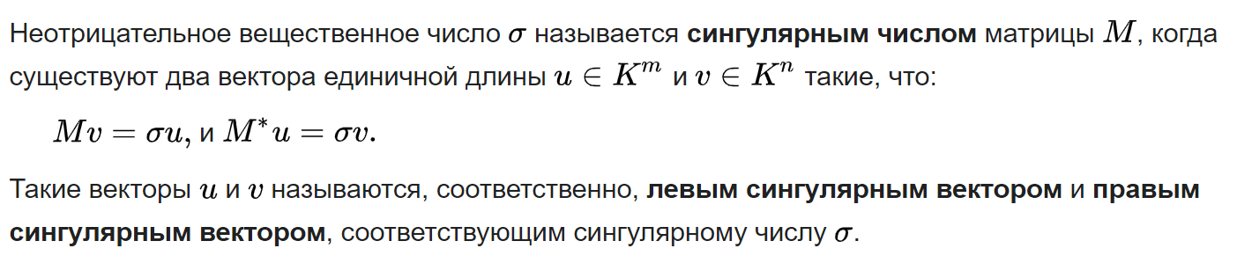
Разложение по сингулярным значениям (SVD)
Такое разложение имеет широкий спектр применений. К ним относятся уменьшение размерности, сжатие изображения и шумоподавление данных. SVD представляет матрицу как произведение трех других матриц. В математических терминах SVD можно записать следующим образом:
* где Σ — матрица размера [m*n] с неотрицательными элементами, у которой элементы, лежащие на главной диагонали — это сингулярные числа (а все элементы, не лежащие на главной диагонали, являются нулевыми), а матрицы U (порядка m) и V (порядка n) — это две унитарные матрицы, состоящие из левых и правых сингулярных векторов соответственно (а V* — это сопряжённо-транспонированная матрица к V).

Slide 4
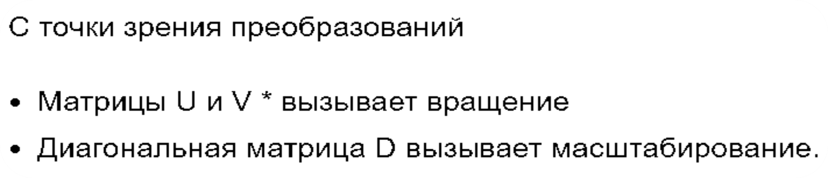
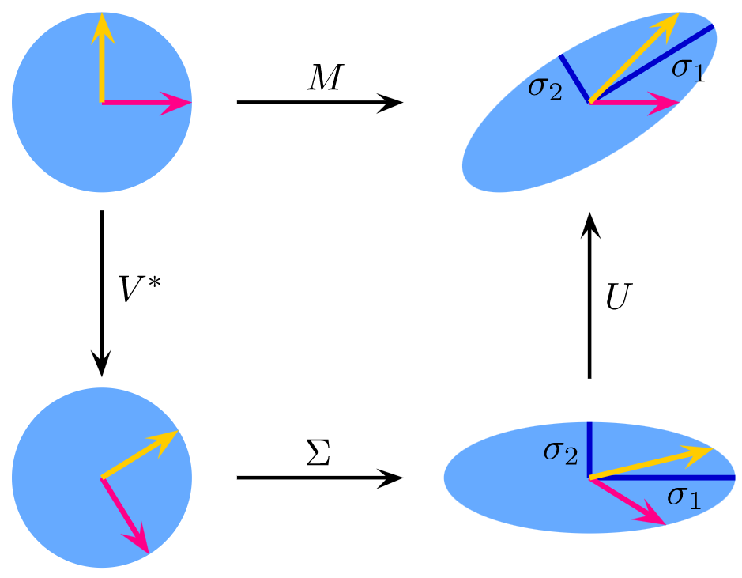

Slide 5
02
Вычисления

Slide 6
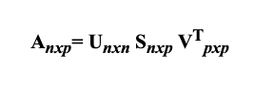
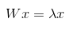
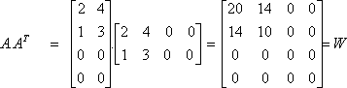
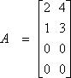
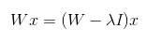

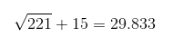
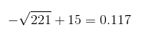
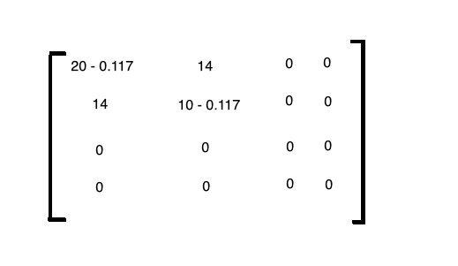
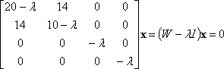
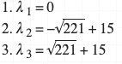
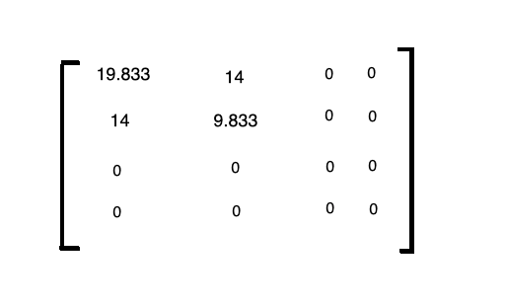
Находим матрицу U
Пусть дана матрица А

Slide 7
Находим матрицу U
Пусть дана матрица А

Slide 8
Находим матрицу U
Пусть дана матрица А

Slide 9
Находим матрицу U
Пусть дана матрица А

Slide 10
Находим матрицу U
Пусть дана матрица А

Slide 11
Находим матрицу U
Пусть дана матрица А

Slide 12
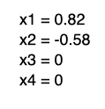
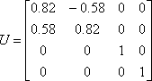
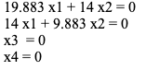
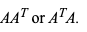
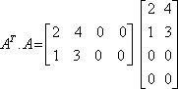
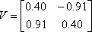
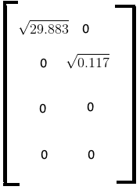
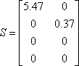
Получаем матрицу U
После умножения матрицы на вектор x получаем следующее:
Проделываем те же вычисления для нахождения матрицы V
S представляет собой диагональную матрицу, значения которой представляют собой квадратный корень из собственных значений либо

Slide 13
После умножения матрицы на вектор x получаем следующее:
Получаем матрицу U
Проделываем те же вычисления для нахождения матрицы V
S представляет собой диагональную матрицу, значения которой представляют собой квадратный корень из собственных значений либо

Slide 14
После умножения матрицы на вектор x получаем следующее:
Получаем матрицу U
Проделываем те же вычисления для нахождения матрицы V
S представляет собой диагональную матрицу, значения которой представляют собой квадратный корень из собственных значений либо

Slide 15
После умножения матрицы на вектор x получаем следующее:
Получаем матрицу U
Проделываем те же вычисления для нахождения матрицы V
S представляет собой диагональную матрицу, значения которой представляют собой квадратный корень из собственных значений либо

Slide 16
После умножения матрицы на вектор x получаем следующее:
Получаем матрицу U
Проделываем те же вычисления для нахождения матрицы V
S представляет собой диагональную матрицу, значения которой представляют собой квадратный корень из собственных значений либо

Slide 17
После умножения матрицы на вектор x получаем следующее:
Получаем матрицу U
S представляет собой диагональную матрицу, значения которой представляют собой квадратный корень из собственных значений либо
Проделываем те же вычисления для нахождения матрицы V

Slide 18
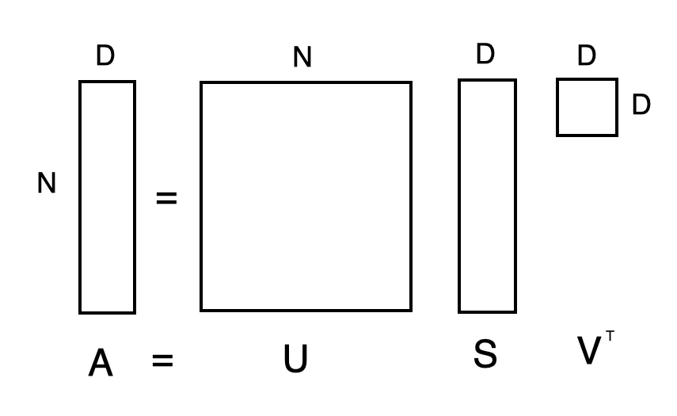
После умножения матрицы на вектор x получаем следующее:
Получаем матрицу U
Проделываем те же вычисления для нахождения матрицы V
S представляет собой диагональную матрицу, значения которой представляют собой квадратный корень из собственных значений либо

Slide 19
03
SVD python

Slide 20
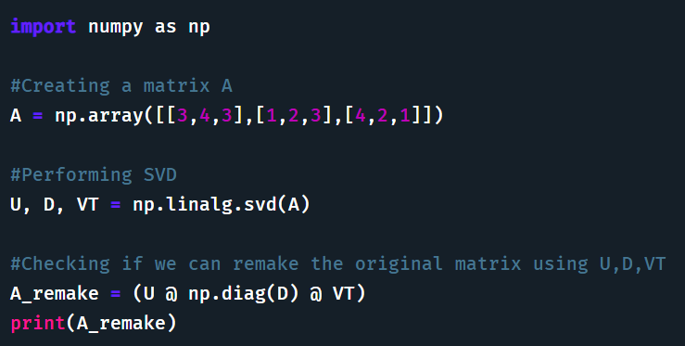

Slide 21

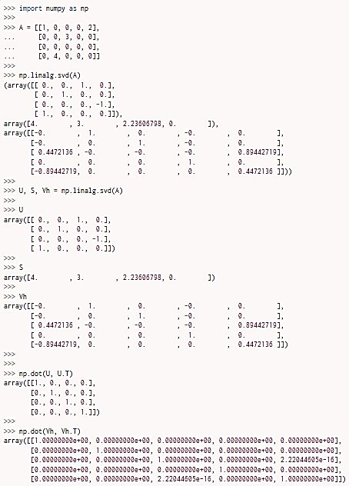

Slide 22
04
Применение SVD

Slide 23
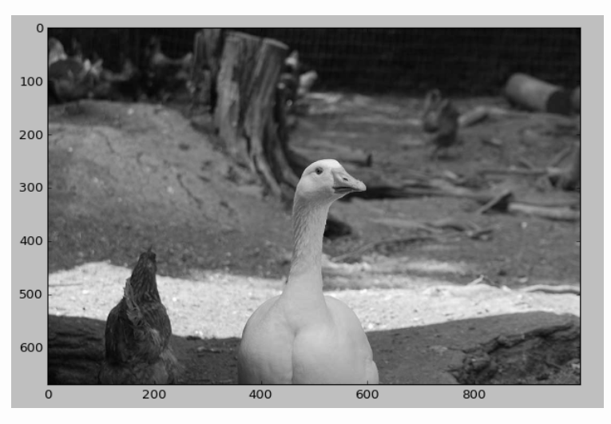
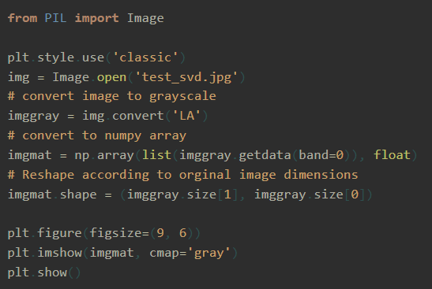
Примените SVD к изображениям
будем использовать SVD для извлечения наиболее важных функций из изображения.
1
2
3
4
5
Начнем с загрузки изображения в Python и преобразования его в массив Numpy. Мы преобразуем его в оттенки серого, чтобы иметь одно измерение на пиксель. Форма матрицы соответствует размерности изображения, заполненного значениями интенсивности: 1 ячейка на пиксель.

Slide 24
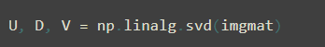
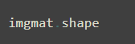
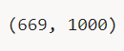
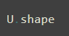
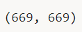
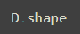
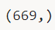
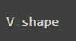
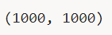
1
2
3
4
5
Начнем извлекать левые сингулярные векторы, сингулярные значения и правые сингулярные векторы:
Давайте проверим формы наших матриц:

Slide 25

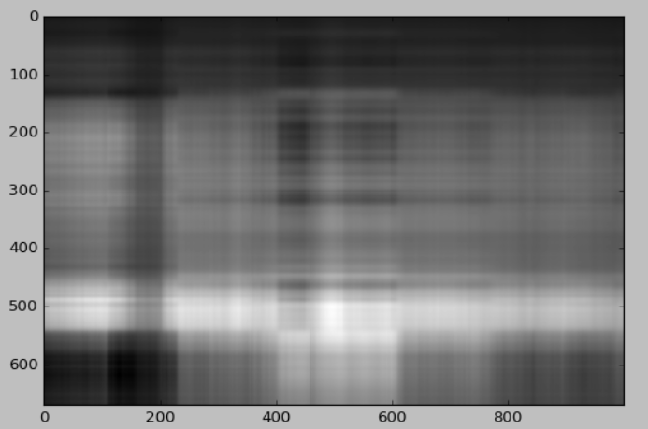
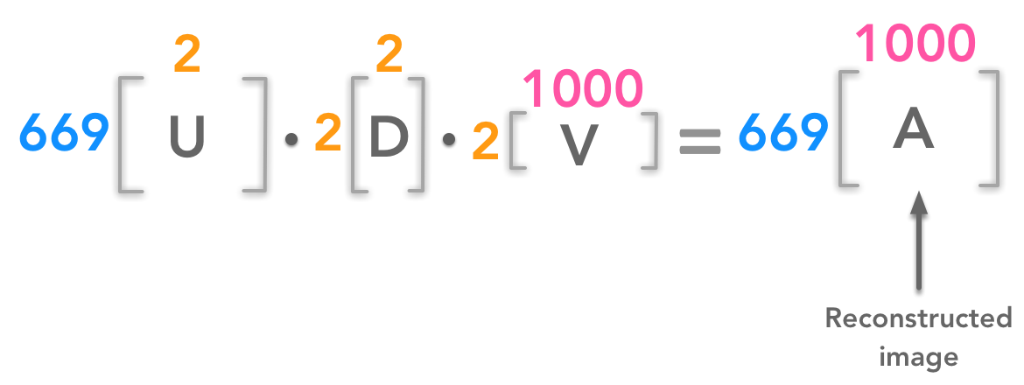
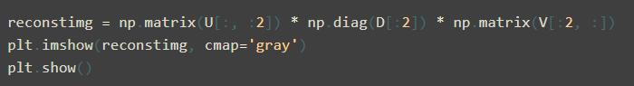
1
2
3
4
5
Мы можем восстановить изображение из определенного числа сингулярных значений. Например, для 2 сингулярных значений мы будем иметь:
Мы реконструировали изображение размером 699 на 1000 пикселей по двум сингулярным значениям.

Slide 26
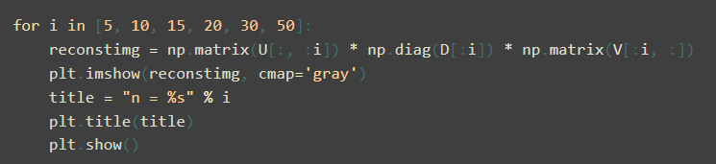
1
2
3
4
5
Теперь мы нарисуем реконструкцию, используя разное количество сингулярных значений.

Slide 27
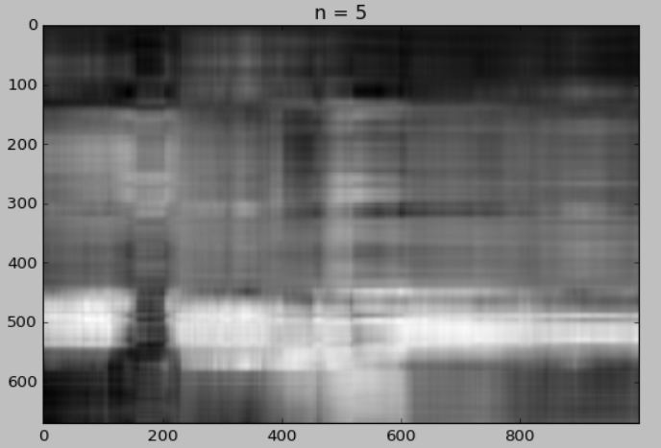
1
2
3
4
5

Slide 28
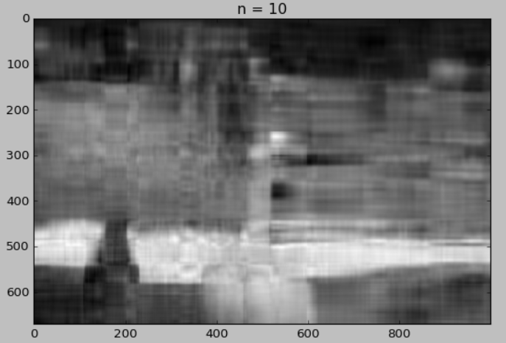
1
2
3
4
5

Slide 29
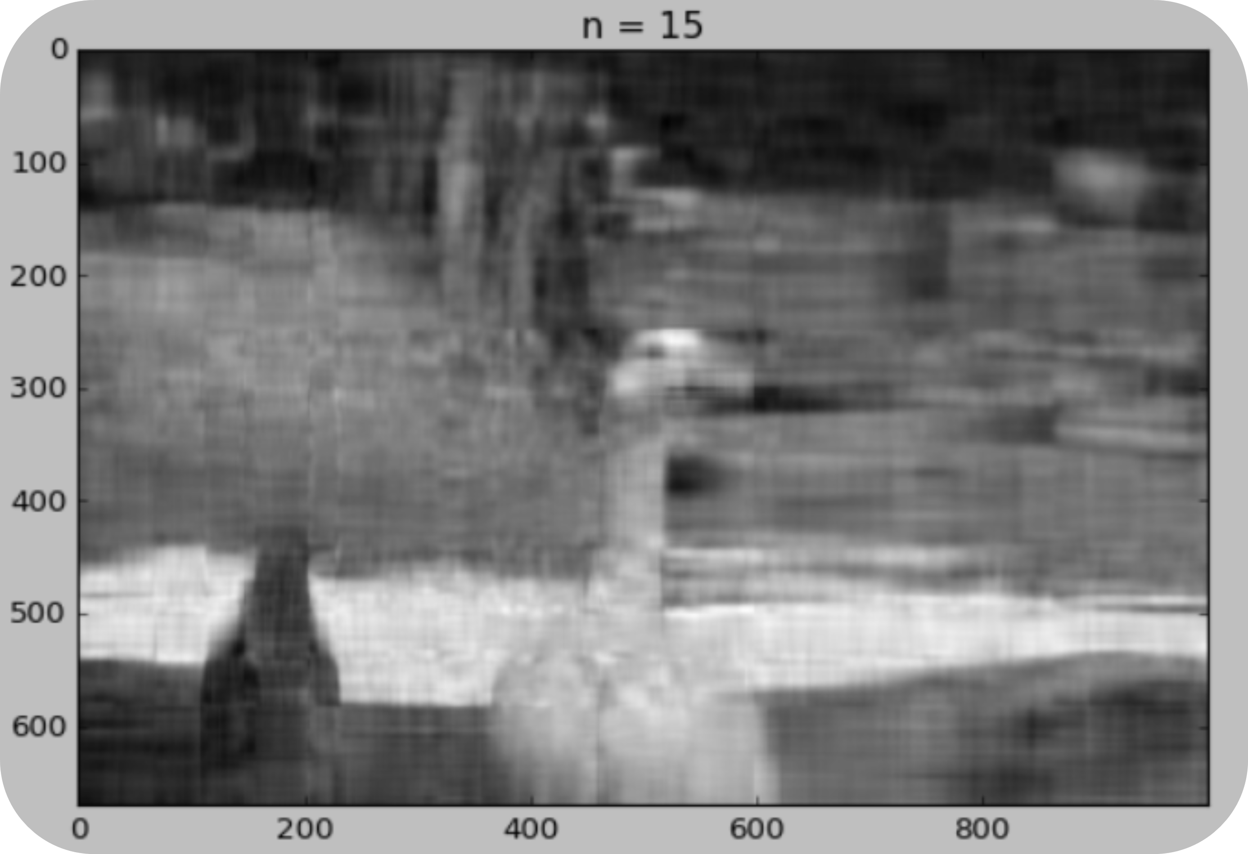
1
2
3
4
5

Slide 30
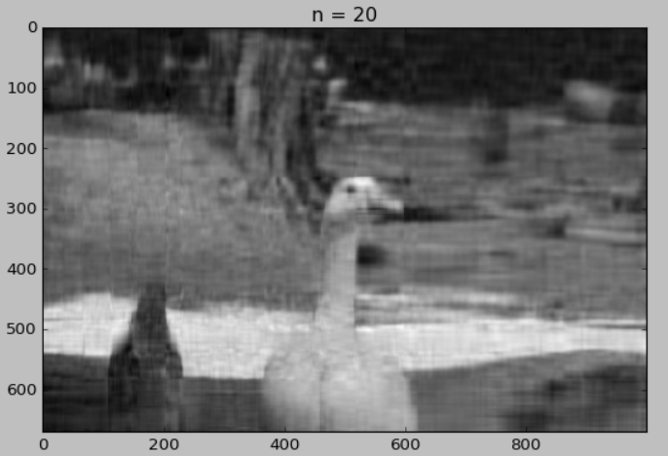
1
2
3
4
5

Slide 31
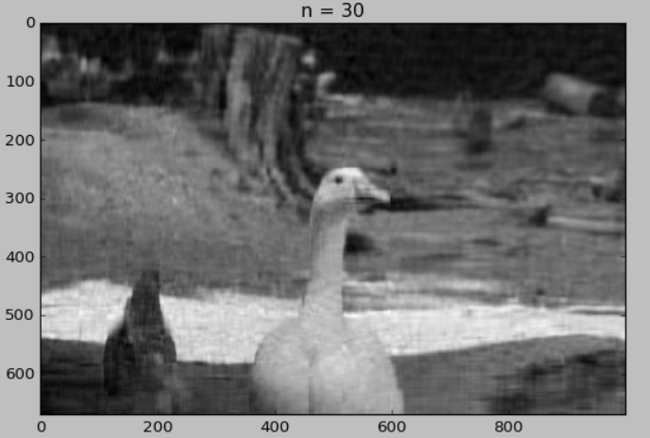
1
2
3
4
5

Slide 32

1
2
3
4
5

Slide 33
Спасибо за внимание

